Slide 1
Vokabeln
Y7 German
Term 3.1 - Week 3
Mel Yates / Stephen Owen / Rachel Hawkes
Date updated: 19/04/20
Notes:
Frequency rankings of vocabulary introduced this week (1 is the most common word in German):
3.1.3 - in [4], auf [17] springen [1468] fallen [278] das Kino [1825] die Stadt [186] das Konzert [1721] das Geschäft [663] das Museum [1360] angenehm [1748]
die Party [3634] die Straße [355] der Markt [508]
Frequency rankings of vocabulary revisited this week (1 is the most common word in German):
2.2.4 - Rad fahren [2156/169] am Nachmittag [1426] am Abend [313] am Wochenende [764] mit wem? [13/173] heute [121] Fleisch [1624] Gemüse [3450] Eis [2818] die Tasche [1638]
2.1.3 - mag [151] mögen [151] ihn (him/it) [93] sie (her/it) [10] die Fremdsprache [1791] die Kunst [468] die Naturwissenschaft [3772] das Schulfach [208/698] die Mathematik [1827] Deutsch [105]
Additional known vocabulary or cognates to recycle:
der Boden [445] der Park [>4034] die Stadt [188] die Schule [208] das Klassenzimmer [609/619] das Café [2345] die Bibliothek [927] das Theater [725] kommen [61] stehen [87] sitzen [261] still [1405]

Slide 2
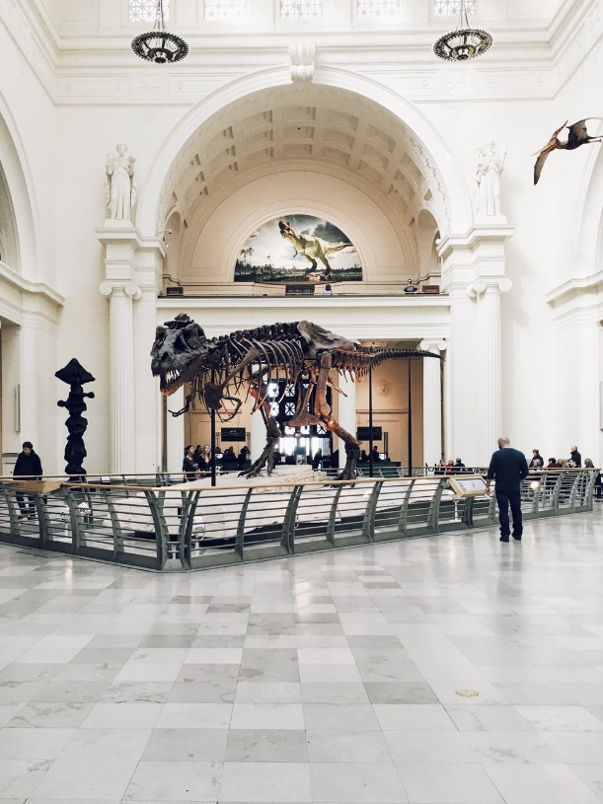
Vokabeln
lesen
d_ _ M _ _ _ _ _ !
das Museum!
Ich mag Kunst.
Notes:
Vocabulary
This vocabulary starter activity revisits the following vocabulary from this, and previous weeks. The words in bold type are revisited in this task.
Frequency rankings of vocabulary introduced this week (1 is the most common word in German):
3.1.3 - in [4], auf [17] springen [1468] fallen [278] das Kino [1825] die Stadt [186] das Konzert [1721] das Geschäft [663] das Museum [1360] angenehm [1748]
Frequency rankings of vocabulary revisited this week (1 is the most common word in German):
2.2.4 - Rad fahren [2156/169] am Nachmittag [1426] am Abend [313] am Wochenende [764] mit wem? [13/173] heute [121] Fleisch [1624] Gemüse [3450] Eis [2818] die Tasche [1638]
2.1.3 - mag [151] mögen [151] ihn (him/it) [93] sie (her/it) [10] die Fremdsprache [1791] die Kunst [468] die Naturwissenschaft [3772] das Schulfach [208/698] die Mathematik [1827] Deutsch [105]
Additional known vocabulary or cognates to recycle:
der Boden [445] der Park [>4034] die Stadt [188] die Schule [208] das Klassenzimmer [609/619] das Café [2345] die Bibliothek [927] das Theater [725] der Markt [508] kommen [61] stehen [87] sitzen [261] still [1405]

Slide 3
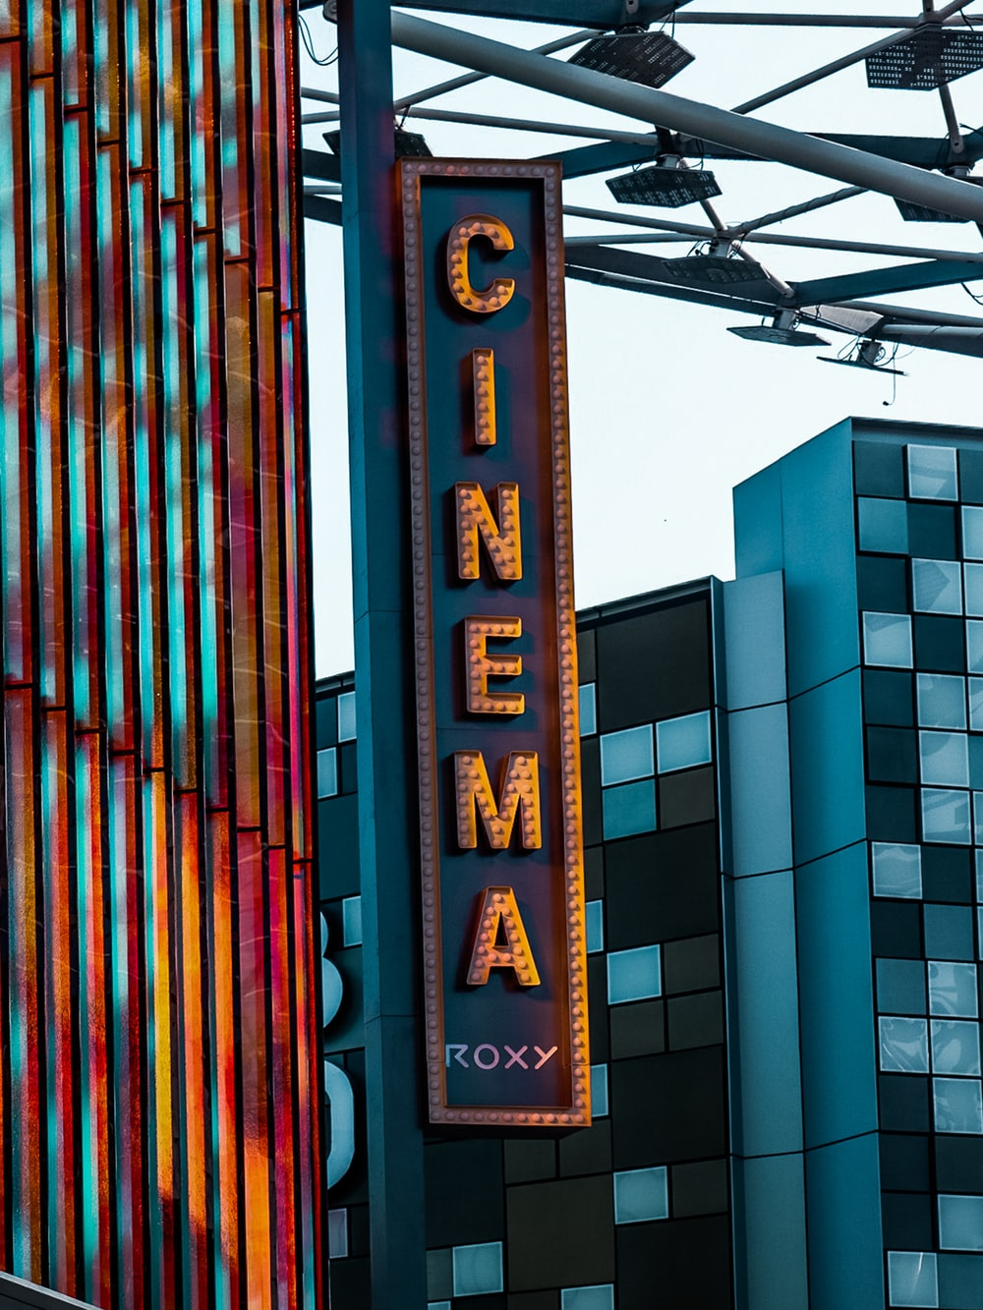
Vokabeln
lesen
d _ _ K _ _ _!
das Kino!
Ich mag Naturwissenschaften.
Wir essen dort Eis.

Slide 4
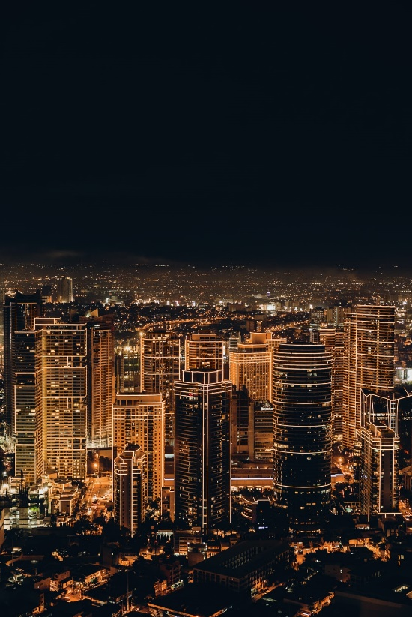
Vokabeln
lesen
d_ _ S _ _ _ _ !
die Stadt!
Wir fahren am
Wochenende dort Rad.

Slide 5
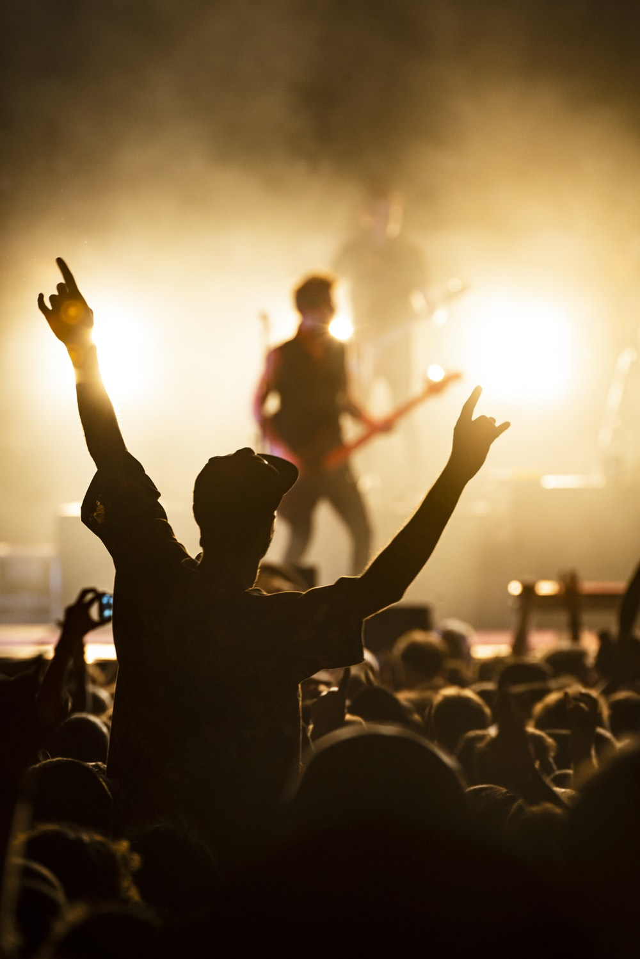
Vokabeln
lesen
das Konzert!
d _ _ K _ _ _ _ _ _ _ !
Ich mag Naturwissenschaften.
Ich spiele am Abend Klarinette.

Slide 6
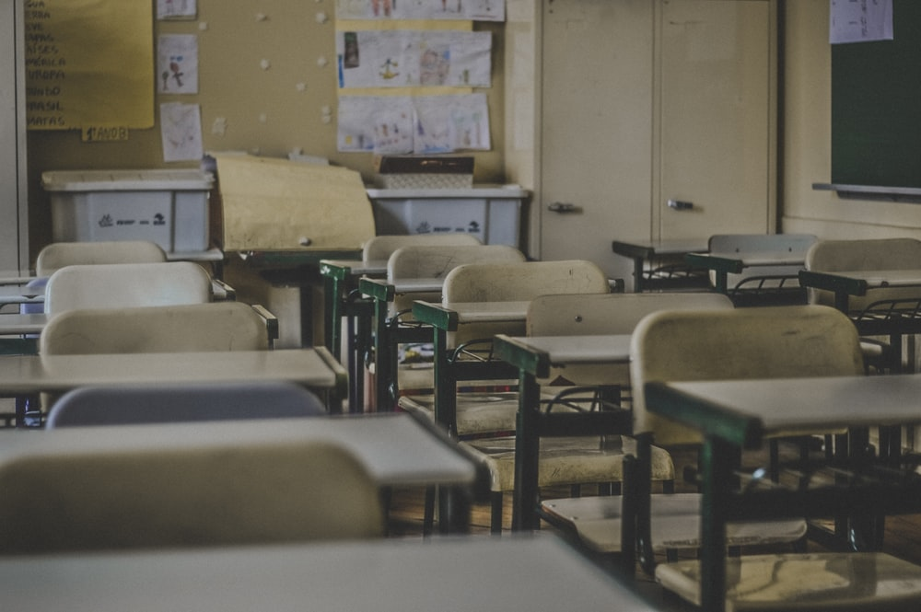
Vokabeln
lesen
d_ _ S_ _ _ _ _ !
die Schule!
Wir mögen Naturwissenschaften.

Slide 7
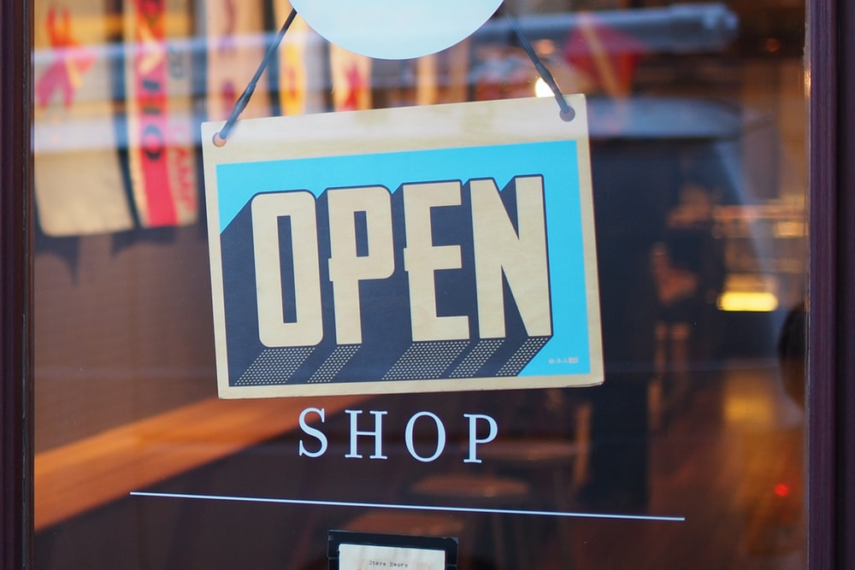
Vokabeln
lesen
d _ _ G _ _ _ _ _ _ _ !
das Geschäft!
Ich brauche eine Tasche.

Slide 8
Vokabeln
lesen
Eine Person oder zwei?
1. Ich mag Naturwissenschaften. 2. Ich brauche eine Tasche.
3. Wir essen Eis. 4. Ich spiele am Abend Klarinette. 5. Wir fahren am Wochenende Rad. 6. Wir mögen Mathematik.
1. Ich mag Naturwissenschaften. 2. Ich brauche eine Tasche.
3. Wir essen Eis. 4. Ich spiele am Abend Klarinette. 5. Wir fahren am Wochenende Rad. 6. Wir mögen Mathematik.
3, 5 und 6 sind ‘we’.
Remember! The ‘wir’ form of the verb is always the same as the infinitive.
Notes:
Draw students’ attention to the ‘we’ forms in sentences 3,5 and 6; it is useful to take every opportunity to compel learners to notice different verb inflections (endings) and connect them to their meanings.

Slide 9
Vokabeln
der
das
der
die
__________
Geschäft
Notes:
Photo by Mike Petrucci on Unsplash
Set of revision slides for all new vocabulary from this week’s sequence. Focus as above for gender to make it as salient as possible.
Frequency rankings of vocabulary introduced this week (1 is the most common word in German):
3.1.3 - in [4], auf [17] springen [1468] fallen [278] das Kino [1825] die Stadt [186] das Konzert [1721] das Geschäft [663] das Museum [1360] angenehm [1748]
die Party [3634] die Straße [355] der Markt [508]

Slide 10
Vokabeln
der
die
das
__________
Kino
Notes:
Photo by Mansoor on Unsplash
Frequency rankings of vocabulary introduced this week (1 is the most common word in German):
3.1.3 - in [4], auf [17] springen [1468] fallen [278] das Kino [1825] die Stadt [186] das Konzert [1721] das Geschäft [663] das Museum [1360] angenehm [1748]
die Party [3634] die Straße [355] der Markt [508]

Slide 11
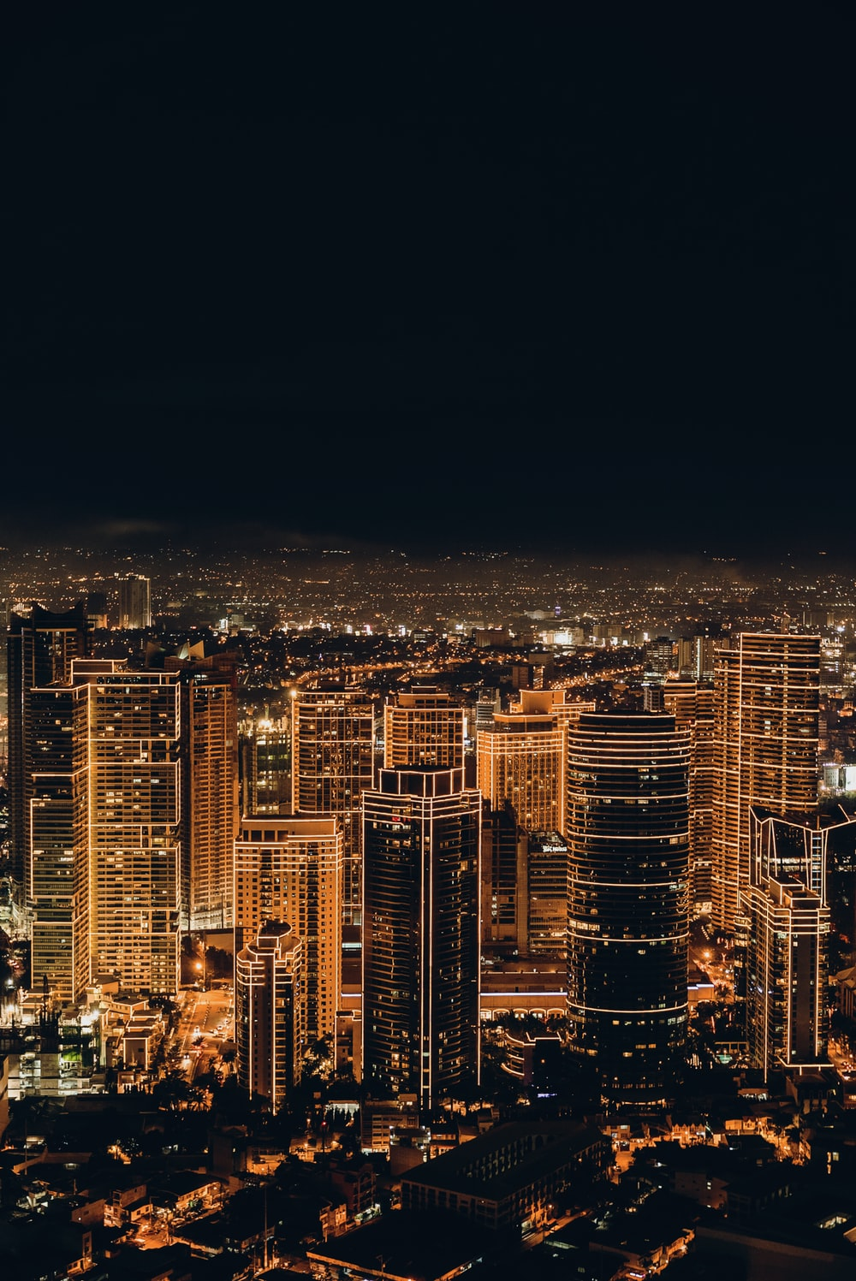
Vokabeln
der
die
das
__________
Stadt
Notes:
Photo by JC Gellidon on Unsplash
Frequency rankings of vocabulary introduced this week (1 is the most common word in German):
3.1.3 - in [4], auf [17] springen [1468] fallen [278] das Kino [1825] die Stadt [186] das Konzert [1721] das Geschäft [663] das Museum [1360] angenehm [1748]
die Party [3634] die Straße [355] der Markt [508]

Slide 12
Vokabeln
der
die
das
__________
Konzert
Notes:
Photo by Tijs van Leur on Unsplash
Frequency rankings of vocabulary introduced this week (1 is the most common word in German):
3.1.3 - in [4], auf [17] springen [1468] fallen [278] das Kino [1825] die Stadt [186] das Konzert [1721] das Geschäft [663] das Museum [1360] angenehm [1748]
die Party [3634] die Straße [355] der Markt [508]

Slide 13
Vokabeln
der
die
das
__________
Museum
Notes:
Photo by Chris Nguyen on Unsplash
Frequency rankings of vocabulary introduced this week (1 is the most common word in German):
3.1.3 - in [4], auf [17] springen [1468] fallen [278] das Kino [1825] die Stadt [186] das Konzert [1721] das Geschäft [663] das Museum [1360] angenehm [1748]
die Party [3634] die Straße [355] der Markt [508]

Slide 14
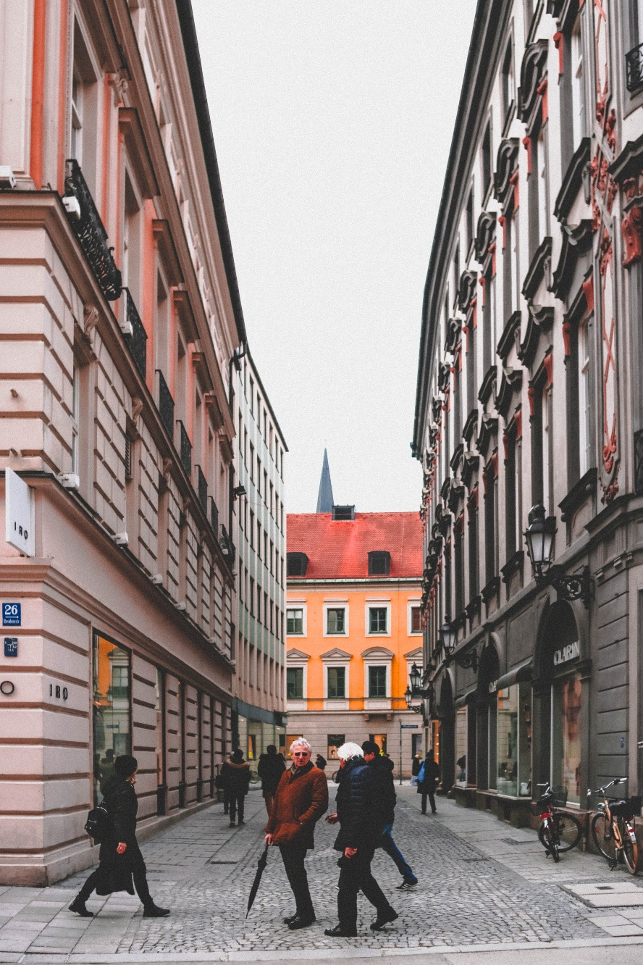
Vokabeln
der
die
das
__________
Straße
Notes:
Photo by Samantha Gades on Unsplash
Frequency rankings of vocabulary introduced this week (1 is the most common word in German):
3.1.3 - in [4], auf [17] springen [1468] fallen [278] das Kino [1825] die Stadt [186] das Konzert [1721] das Geschäft [663] das Museum [1360] angenehm [1748]
die Party [3634] die Straße [355] der Markt [508]

Slide 15
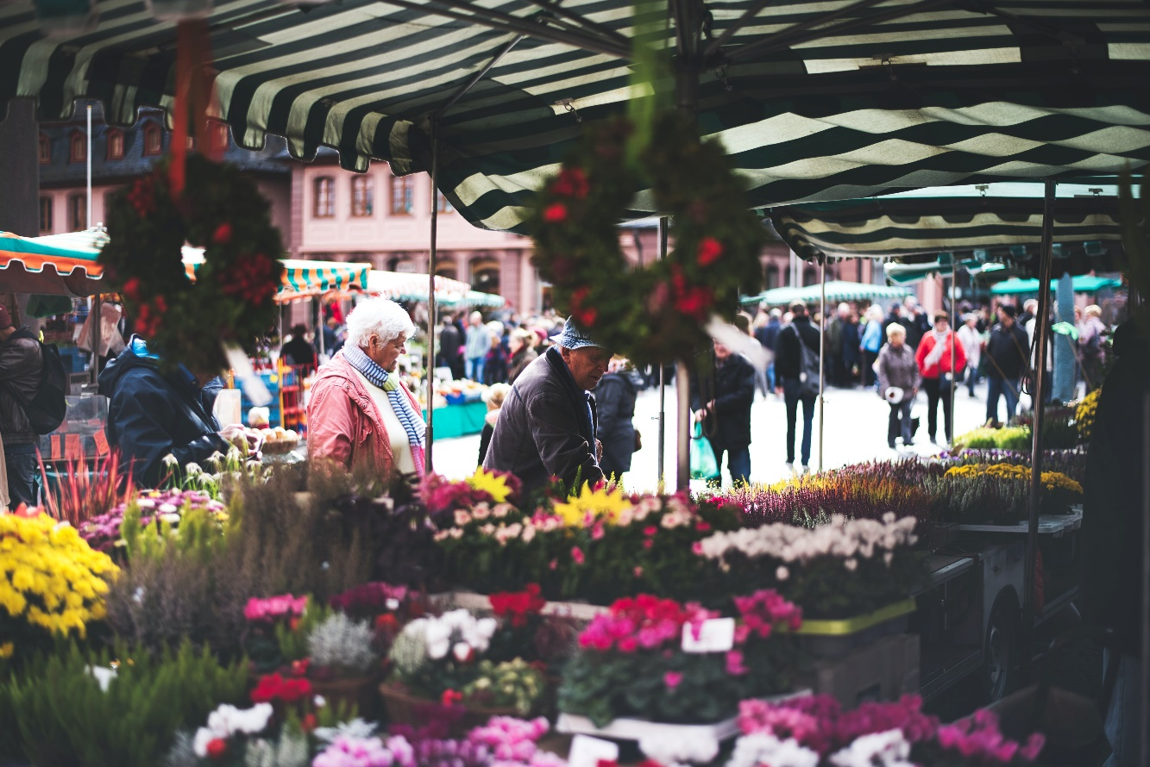
Vokabeln
der
die
das
__________
Markt
Notes:
Photo by Anastasia Dulgier on Unsplash
Frequency rankings of vocabulary introduced this week (1 is the most common word in German):
3.1.3 - in [4], auf [17] springen [1468] fallen [278] das Kino [1825] die Stadt [186] das Konzert [1721] das Geschäft [663] das Museum [1360] angenehm [1748]
die Party [3634] die Straße [355] der Markt [508]

Slide 16
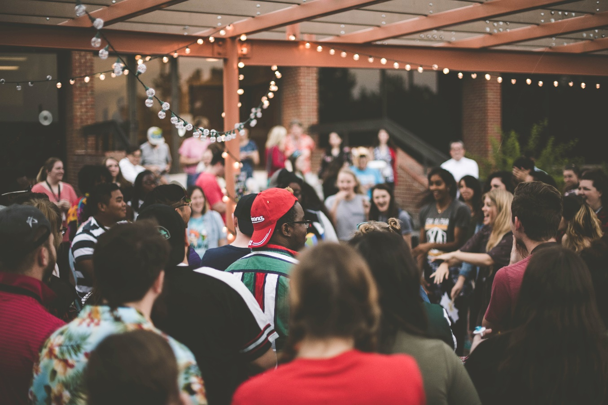
Vokabeln
der
die
das
__________
Party
Notes:
Photo by Samantha Gades on Unsplash
Frequency rankings of vocabulary introduced this week (1 is the most common word in German):
3.1.3 - in [4], auf [17] springen [1468] fallen [278] das Kino [1825] die Stadt [186] das Konzert [1721] das Geschäft [663] das Museum [1360] angenehm [1748]
die Party [3634] die Straße [355] der Markt [508]

Slide 17
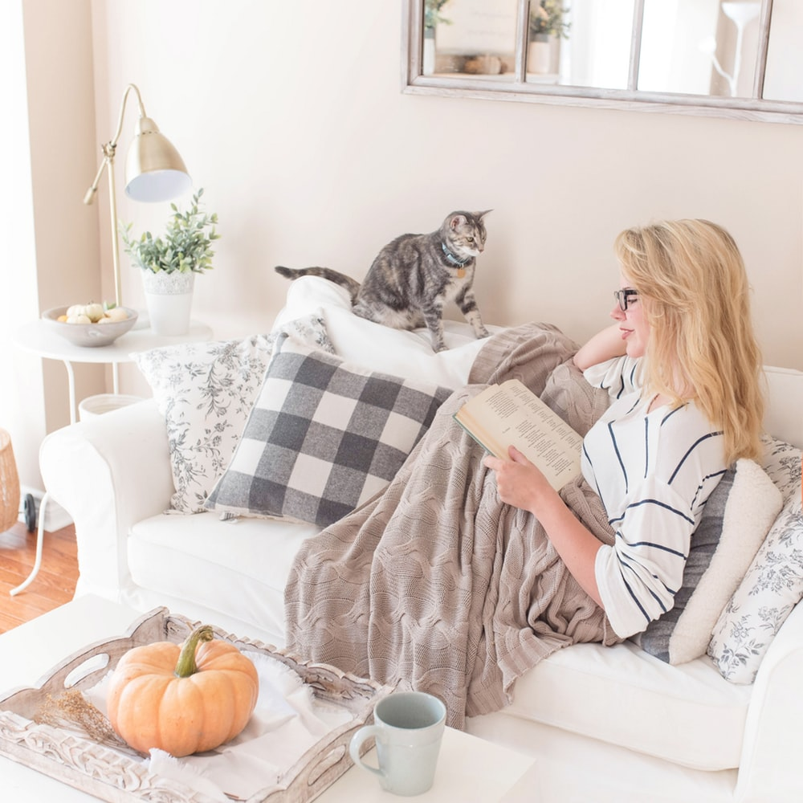
Vokabeln
__________
angenehm
[pleasant]
Notes:
Photo by Paige Cody on Unsplash
Frequency rankings of vocabulary introduced this week (1 is the most common word in German):
3.1.3 - in [4], auf [17] springen [1468] fallen [278] das Kino [1825] die Stadt [186] das Konzert [1721] das Geschäft [663] das Museum [1360] angenehm [1748]
die Party [3634] die Straße [355] der Markt [508]

Slide 18
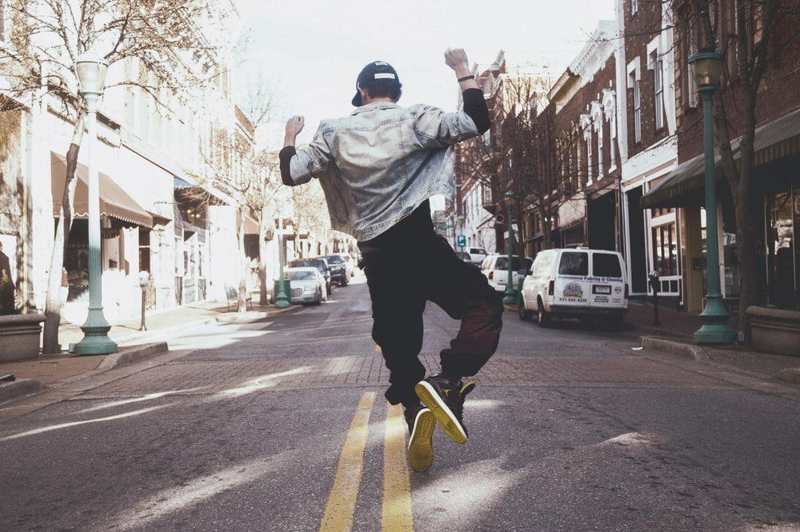
Vokabeln
__________
springen
Notes:
Photo by Mike Petrucci on Unsplash
Frequency rankings of vocabulary introduced this week (1 is the most common word in German):
3.1.3 - in [4], auf [17] springen [1468] fallen [278] das Kino [1825] die Stadt [186] das Konzert [1721] das Geschäft [663] das Museum [1360] angenehm [1748]
die Party [3634] die Straße [355] der Markt [508]

Slide 19
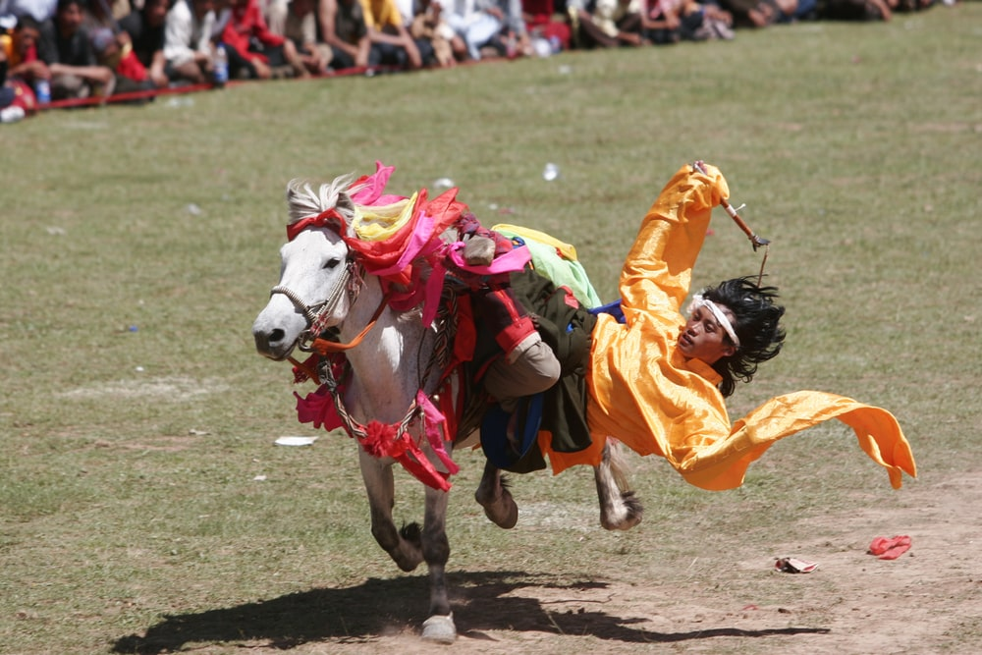
Vokabeln
__________
fallen
Notes:
Photo by @zhushuibuxing on Unsplash
Frequency rankings of vocabulary introduced this week (1 is the most common word in German):
3.1.3 - in [4], auf [17] springen [1468] fallen [278] das Kino [1825] die Stadt [186] das Konzert [1721] das Geschäft [663] das Museum [1360] angenehm [1748]
die Party [3634] die Straße [355] der Markt [508]

Slide 20
Vokabeln
__________
in
[in / into]
Notes:
Frequency rankings of vocabulary introduced this week (1 is the most common word in German):
3.1.3 - in [4], auf [17] springen [1468] fallen [278] das Kino [1825] die Stadt [186] das Konzert [1721] das Geschäft [663] das Museum [1360] angenehm [1748]
die Party [3634] die Straße [355] der Markt [508]

Slide 21
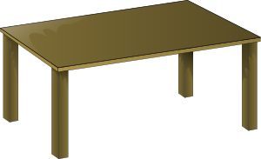
Vokabeln
__________
auf
[on / onto]
Notes:
Frequency rankings of vocabulary introduced this week (1 is the most common word in German):
3.1.3 - in [4], auf [17] springen [1468] fallen [278] das Kino [1825] die Stadt [186] das Konzert [1721] das Geschäft [663] das Museum [1360] angenehm [1748]
die Party [3634] die Straße [355] der Markt [508]

Slide 22
Vokabeln
am Nachmittag
mögen
die Kunst
mit wem?
ihn
das Deutsch
sie
heute
sie
kommen
das Fleisch
die Fremdsprache
still
das Gemüse
1. Ich sehe [her].
Ich sehe sie.
Notes:
This task (Slides 31 - 38) revises all of the vocabulary items not yet incorporated into the sequence from the sets to be revisited (see title slide).
Students choose a word/words from those displayed to write the full sentence, replacing the English word(s) of the same meaning.
The answers appear upon clicking the mouse, and the correct option is highlighted from the list.

Slide 23
Vokabeln
am Nachmittag
mögen
die Kunst
mit wem?
ihn
das Deutsch
ihn
heute
sie
kommen
das Fleisch
die Fremdsprache
still
das Gemüse
2. Ich mag [him].
Ich mag ihn.

Slide 24
Vokabeln
am Nachmittag
die Kunst
mögen
mögen
mit wem?
ihn
das Deutsch
Deutsch
heute
sie
kommen
das Fleisch
die Fremdsprache
still
das Gemüse
3. Wir [like German].
Wir mögen Deutsch.
Notes:
This items offers the opportunity to reinforce that in German, as in English, the definite article is not needed with school subjects.

Slide 25
Vokabeln
am Nachmittag
mögen
die Kunst
mit wem?
ihn
das Deutsch
heute
sie
kommen
das Fleisch
die Fremdsprache
still
Fremdsprache
das Gemüse
4. Wir lernen eine
[foreign language].
Wir lernen eine
Fremdsprache.
Notes:
And here, hopefully students will realise that they wouldn’t put eine + die together in a sentence, but if they do do this, it’s an opportunity to elicit why this doesn’t work, and reinforce the use of definite / indefinite articles.

Slide 26
Vokabeln
am Nachmittag
mögen
die Kunst
mit wem?
ihn
das Deutsch
heute
kommen
heute
sie
das Fleisch
die Fremdsprache
still
still
das Gemüse
5. Es ist [quiet today].
Es ist heute still.
Notes:
Here students may naturally put the adjective before the adverb of time, as we do in English. Teachers can remind students that adverbs go directly after the verb in German (this is a rule they were previously taught).

Slide 27
Vokabeln
am Nachmittag
mögen
die Kunst
mit wem?
ihn
das Deutsch
heute
sie
kommen
Fleisch
das Fleisch
die Fremdsprache
still
Gemüse
das Gemüse
6. Wir essen
[meat] und [vegetables].
Wir essen
Fleisch und Gemüse.
Notes:
The absence of articles in this sentence also mirrors the English.

Slide 28
Vokabeln
am Nachmittag
mögen
die Kunst
am Nachmittag
Mit wem?
das Deutsch
mit wem?
ihn
heute
sie
kommen
das Fleisch
die Fremdsprache
still
das Gemüse
7. [With whom?] gehst du
[in the afternoon]?
Mit wem gehst du
am Nachmittag?

Slide 29
Vokabeln
am Nachmittag
mögen
die Kunst
Kunst
mit wem?
ihn
das Deutsch
heute
kommen
sie
kommen
das Fleisch
die Fremdsprache
still
das Gemüse
Wir haben Kunst.
- Wir kommen!
8. Wir haben [art].
- Wir [are coming]!
Notes:
The second phrase here reinforces the knowledge that German only has one present tense and it expresses both ‘we are coming’ and ‘we come’.
It would be worth teachers asking students how they would say in German ‘we come’ to reinforce this learning.

